Slide 2


Slide 3
ARQUITECTURA COMPUTACIONAL
Proyecto

Slide 4
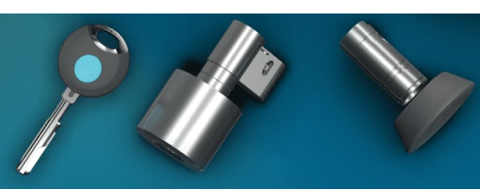
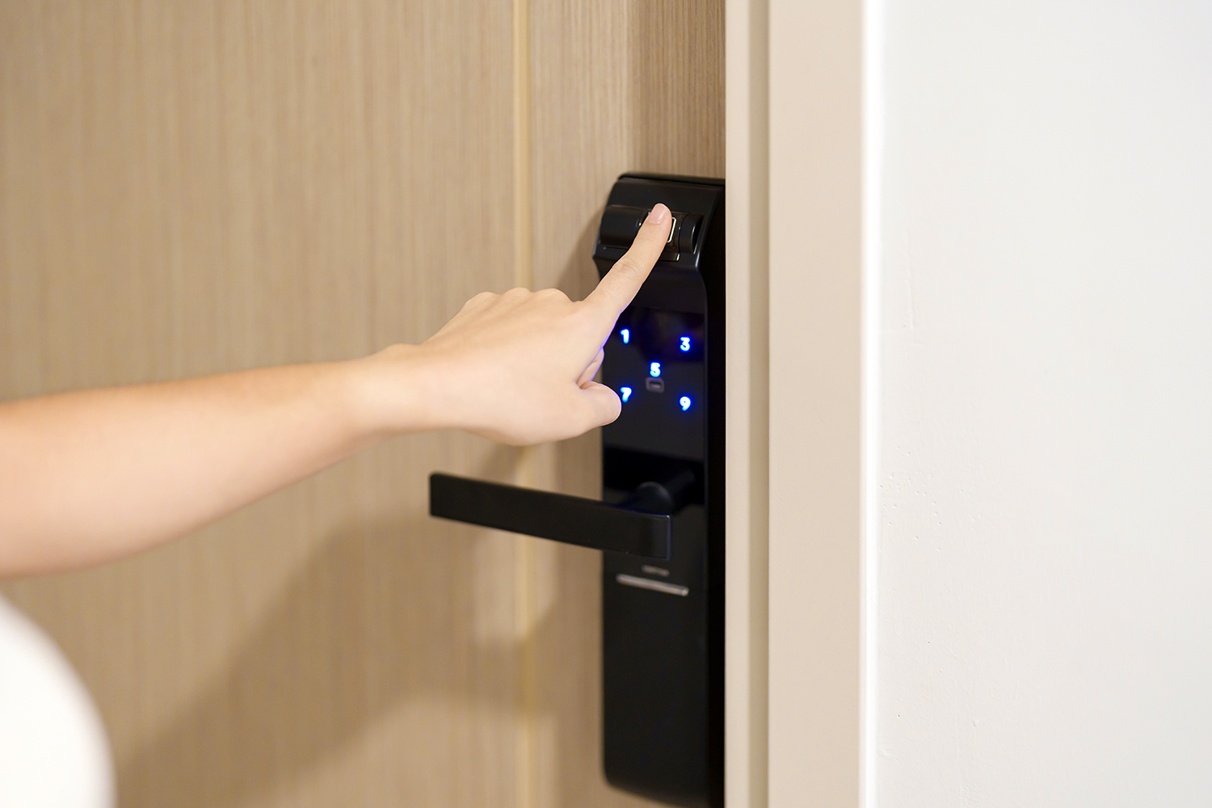
Control de acceso y seguridad

Slide 5
Control de acceso y seguridad
Diseñar e implementar un sistema de control de acceso con cerradura inteligente que controle el acceso a una empresa mediante clave, gestione intentos fallidos, active alarmas de seguridad, ingrese con horarios y perfiles establecidos, gestione contraseñas y perfiles.
Además, gestione un sistema de monitoreo ambiental para asegurar el confort térmico del la empresa.
El sistema permite el ingreso de una clave numérica. La clave es comparada con un valor almacenado en memoria. Si la clave es correcta, la cerradura se habilita por un tiempo determinado; si es incorrecta, se incrementa un contador de intentos fallidos. Al superar un número máximo de intentos o ante un evento de intrusión, se activa una alarma y el sistema entra en estado de bloqueo temporal.

Slide 6
Control de acceso y seguridad
La gestión ambiental ayuda a mantener una temperatura y humedad apropiada para la empresa según el numero de personas.
Los perfiles están basados en los roles de la empresa, seguridad, operarios, coordinadores y gerentes. Las claves de acceso deben ser cambiadas después de 4 usos y no pueden ser las mismas.

Slide 7
Control de acceso y seguridad
El sistema debe permitir el ingreso de una clave numérica de al menos 4 dígitos.
El sistema debe validar la clave.
Debe permitir un máximo de 3 intentos fallidos antes de activar el bloqueo.
Debe activar una alarma sonora y/o visual ante intentos excesivos o intrusión.
La cerradura debe desbloquearse únicamente por un tiempo programado.
El sistema debe retornar automáticamente al inicio.
Establecer franjas horarias de acceso.
Monitorear el estado de la puerta.
Control y monitorización total de los accesos y de las llaves y dispositivos activos.
Dar de alta nuevos usuarios y accesos en pocos segundos.
Hacer nuevas copias de llaves cuando se necesite.
Utilizar mecanismo de bloqueo puede ser un cerrojo estándar, un pestillo o una combinación de ambos.
Activar o desactivar el pestillo mediante el sistema de control.
Monitorear temperatura, humedad y fuego.
Mantener el confort apropiado.
Gestionar cambios de claves por repetición y frecuencia de uso.

Slide 8
Control de acceso y seguridad
La visualization debe mostrar:
Estado del sistema (IDLE, ERR, OPEN, ALR).
Conteo regresivo de desbloqueo o alarma.
Dígitos ingresados (enmascarados).
Información ambiental.
Mensajes.

Slide 9


